Slide 1

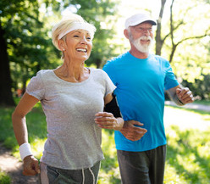
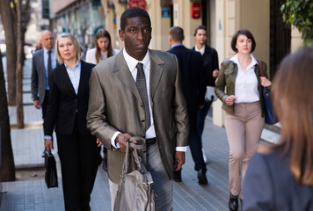


PROMOCIÓN DE UNA VIDA ACTIVA: INFLUENCIA DEL AMBIENTE CONSTRUIDO Y LAS POLÍTICAS PÚBLICAS:
ESTRATEGIAS Y MODELOS
http://saludmed.com/es/pa-sb-promo.html
Prof. Edgar Lopategui Corsino
M.A., Fisiología del Ejercicio
Web: http://www.saludmed.com/
E-Mail: elopategui@intermetro.edu
Press PPTX: http://www.saludmed.com/es/
pa-sb-promo.pptx

Slide 2
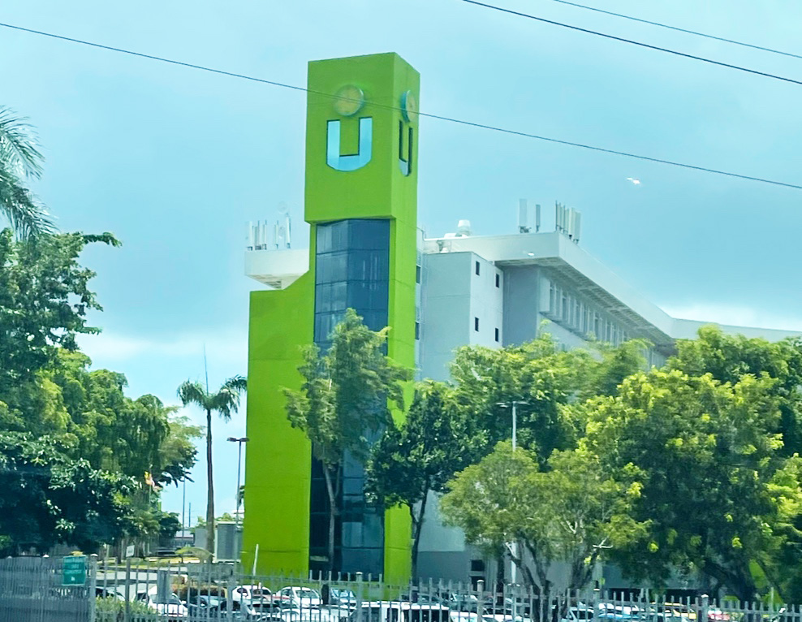
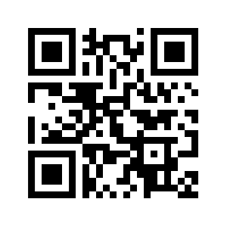
https://metro.inter.edu/
Notes:
2

Slide 3
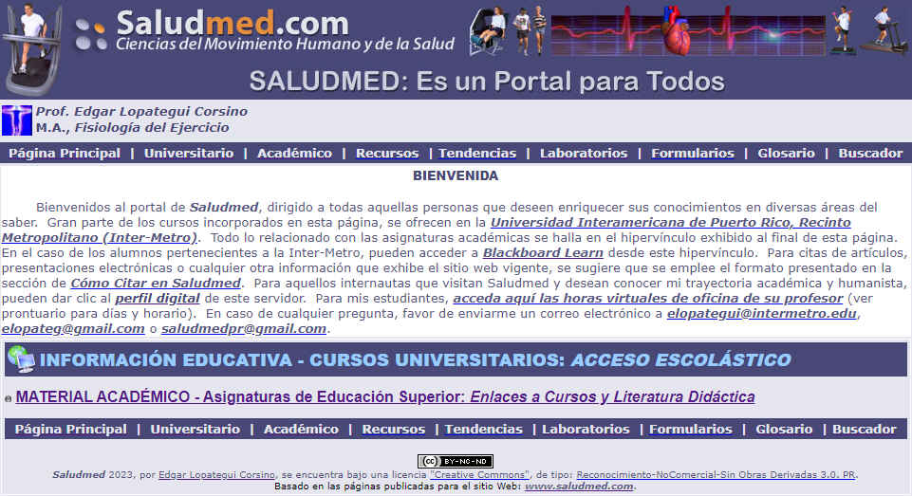
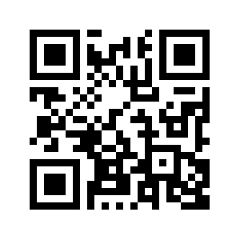
http://saludmed.com/
Notes:
3

Slide 4
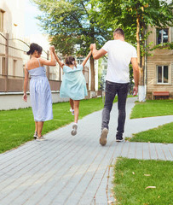
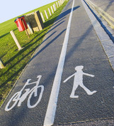

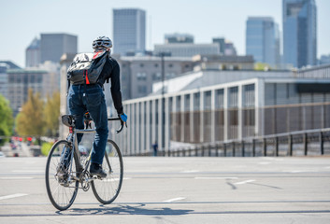
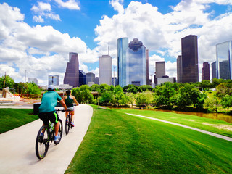
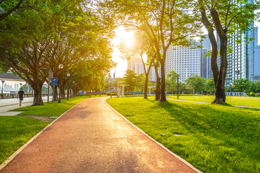
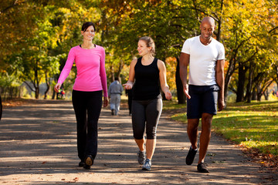
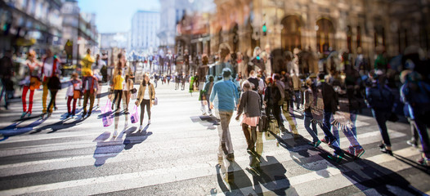

¿QUÉ OBSERVAS?
Notes:
4

Slide 5
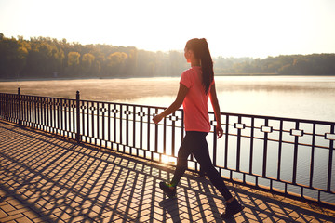
BOSQUEJO: Parte 1
Declaraciones: Financieras y conflicto de intereses
Acceso a la: Presentación
Agradecimientos: Rubén Ortiz Laureano - DRD
Áreas para impactar: Ponencia
Propósito y objetivos de la: Presentación
Terminología: Fundamental
Guías y Estándares: Ciencias del movimiento
Tendencias y Campañas: Ciencias del movimiento
Notes:
5

Slide 6

BOSQUEJO: Parte 2
Promoción de Actividades Físicas: Alianzas
Actividades Físicas: Modelo Socio-Ecológico
Determinantes: Ambiente Construido
Promoción de Actividades Físicas: Educación
Modelos: Políticas
Modelo para PR: Actividad Física
Ambiente Construido: Urbe Saludable
Notes:
6

Slide 7
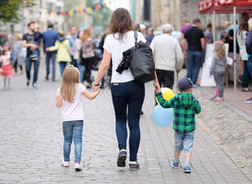
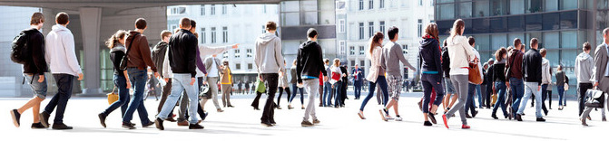
BOSQUEJO: Parte 3
Conclusión
Referencias Consultadas: Selectas
Preguntas: Dudas de la presentación
Cómo Contactar al Profesor: Edgar Lopategui
Notes:
7

Slide 8

Notes:
8

Slide 9
DECLARACIONES FINANCIERAS Y
CONFLICTO DE
INTERESES:
NINGUNA
Relacionada con esta Presentación
Notes:
9

Slide 10

Notes:
10

Slide 11
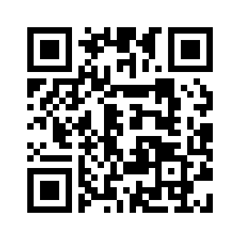
ACCESO A LA PRESENTACIÓN:
http://www.saludmed.com/es/pa-sb-promopptx.pdf
Notes:
11

Slide 12
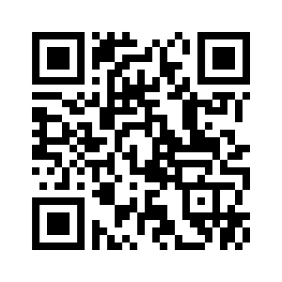
ACCESO A LA PONENCIA:
http://www.saludmed.com/es/pa-sb-promo.pdf
Notes:
12

Slide 13

Notes:
13

Slide 14

AGRADECIMIENTOS
DEPARTAMENTO DE RECREACIÓN Y DEPORTES
Rubén Ortiz Laureano:
Gerente Auxiliar de Educación
Departamento de Recreación y Deportes
Instituto Puertorriqueño para el Desarrollo del Deporte y la Recreación
Brenda L. Figueroa Medina:
Ayudante Especial II
Departamento de Recreación y Deportes
Notes:
14

Slide 15

Notes:
15

Slide 16
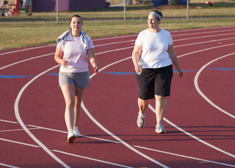
PROMOCIÓN – Actividad Física:
ESTRATEGIAS Y MODELOS
CONTEXTO
PERSPECTIVAS DE LA PONENCIA
ÁREAS PARA IMPACTAR
Salud: Física, Mental y Social
Calidad de Vida: Población de Puerto Rico
Espacios Abiertos Públicos: Recreativos
Economía: Beneficio financiero a largo plazo
Notes:
16

Slide 17

Notes:
17

Slide 18
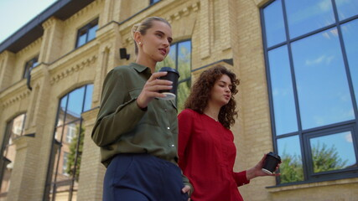
PROMOCIÓN – Actividad Física:
ESTRATEGIAS Y MODELOS
EXPECTATIVA
PROPÓSITO DE LA PRESENTACIÓN
OBJETIVO 5:
Presentar un modelo sostenible de alianzas
para la promoción de actividad física en el
gobierno estatal, municipal y comunitario
de Puerto Rico
Notes:
18

Slide 19

OBJETIVOS DE APRENDIZAJE
CONOCIMIENTOS:
Una vez terminada la presentación que concierne a la exposición de un modelo de actividad física para Puerto Rico, la audiencia estará capacitada para:
Distinguir entre actividad física y ejercicio, con precisión
Explicar el concepto de comportamiento sedentario, efectivamente
Notes:
19

Slide 20
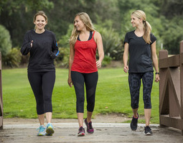
OBJETIVOS DE APRENDIZAJE
* Continuación *
Describir las guías y estándares de las organizaciones profesionales, en su totalidad
Identificar las tendencias y campañas relacionadas con las ciencias del movimiento humano, detalladamente
Formular las guías de actividad física, correctamente
Notes:
20

Slide 21
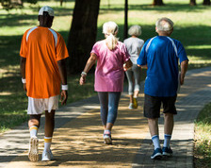
OBJETIVOS DE APRENDIZAJE
* Continuación *
Analizar las estrategias para la promoción de las actividades físicas, con seguridad
Reflexionar sobre los modelos para la
promoción de actividad física,
satisfactoriamente
Evaluar el modelo propuesto de actividad física para Puerto Rico, con originalidad
Notes:
21

Slide 22

Notes:
22

Slide 23
DEFINICIONES MEDULARES
Vida Activa: Actividades físicas regulares
Ambientes de Vida Activa: Facilitan las AF
Modelo Ecológico: Intraperson, ambiente, políticas
Ecología Urbana: Natural, construido y social
Diseño Urbano: Apariencia externa
Planificación Urbana: Creación ambiente idóneo
Planificación Espacial: Diseño ambiente construido
Ambiente Construido: Creación humana
Espacios Públicos: Abiertos y accesibles
Notes:
23

Slide 24
DEFINICIONES MEDULARES
Movilidad Urbana: Calidad del acceso urbano
Acceso Mejorado: Propician las actividades físicas
Transportación Activa: Genera propio ser humano
Caminabilidad: Nivel para la inclusión peatonal
Comportamento Peatonal: Afectado por ambiente
Movimiento Peatonal: Depende del ambiente físico
Peatonalización: Facilidad para el mov peatonal
Notes:
24

Slide 25
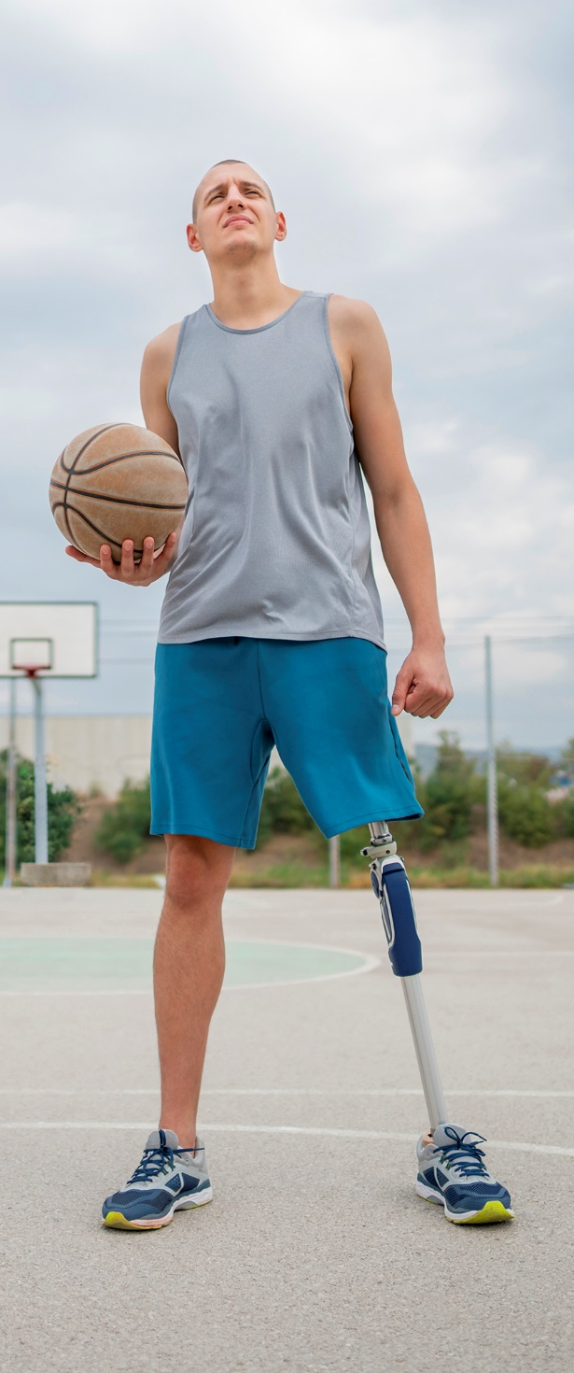
NOTA. Adaptado de: “Introduction to Kinesiology” por D. V. Knudson y S. J. Hoffman, 2018. En S. J. Hoffman & D. V. Knudson (Eds.), Introduction to kinesiology: Studying physical activity (5ta ed., pp. 19-48). Champaign, IL: Human Kinetics. Copyright 2018 por Duane V. Knudson; Biomechanical Basis of Human Movement,. 4ta ed.; (pp. 4, 6), por J. Hamill, K. M. Knutzen, & T. R. Derrick, 2015, Philadelphia, PA: Lippincott Williams & Wilkins, a Wolters Kluwer business. Copyright 2015 por Cengage Learning. Copyright 2015, por Lippincott Williams & Wilkins, a Wolters Kluwer business.
MOVIMIENTO
HUMANO
Cualquier cambio en
posición del cuerpo,
como un todo
o de sus segmentos,
relativo a un marco
de referencia en el
ambiente o a
las partes del
organismo humano
Notes:
25

Slide 26
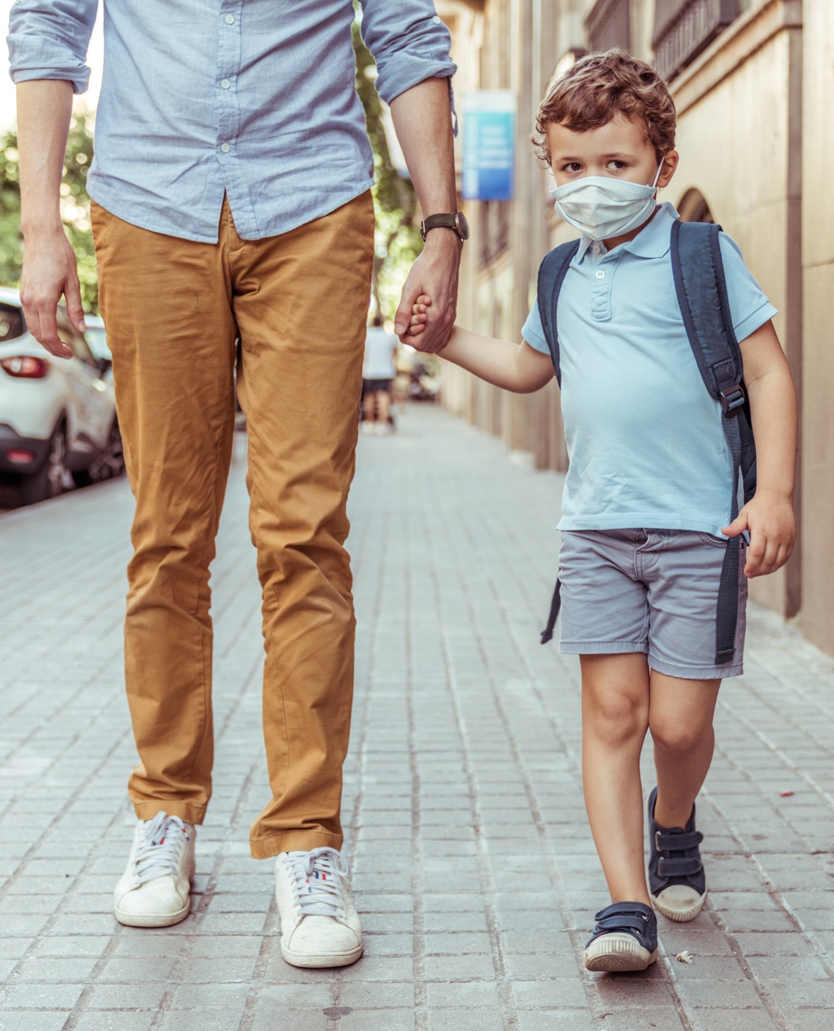
ACTIVIDAD FÍSICA
Cualquier movimiento
humano producido
por los músculos
esqueléticos,
lo cual resulta en un
gasto energético
NOTA. Tomado de: "Physical Activity, Exercise, and Physical Fitness: Definitions and Distinctions for Health-Related Research", por: C. J. Caspersen, K. E. Powell, y G. M. Christensen, 1985, Public Health Reports, 100(2), p. 126. Recuperado de https://www.ncbi.nlm.nih.gov/pmc/articles/PMC1424733/pdf/pubhealthrep00100-0016.pdf
Notes:
26

Slide 27
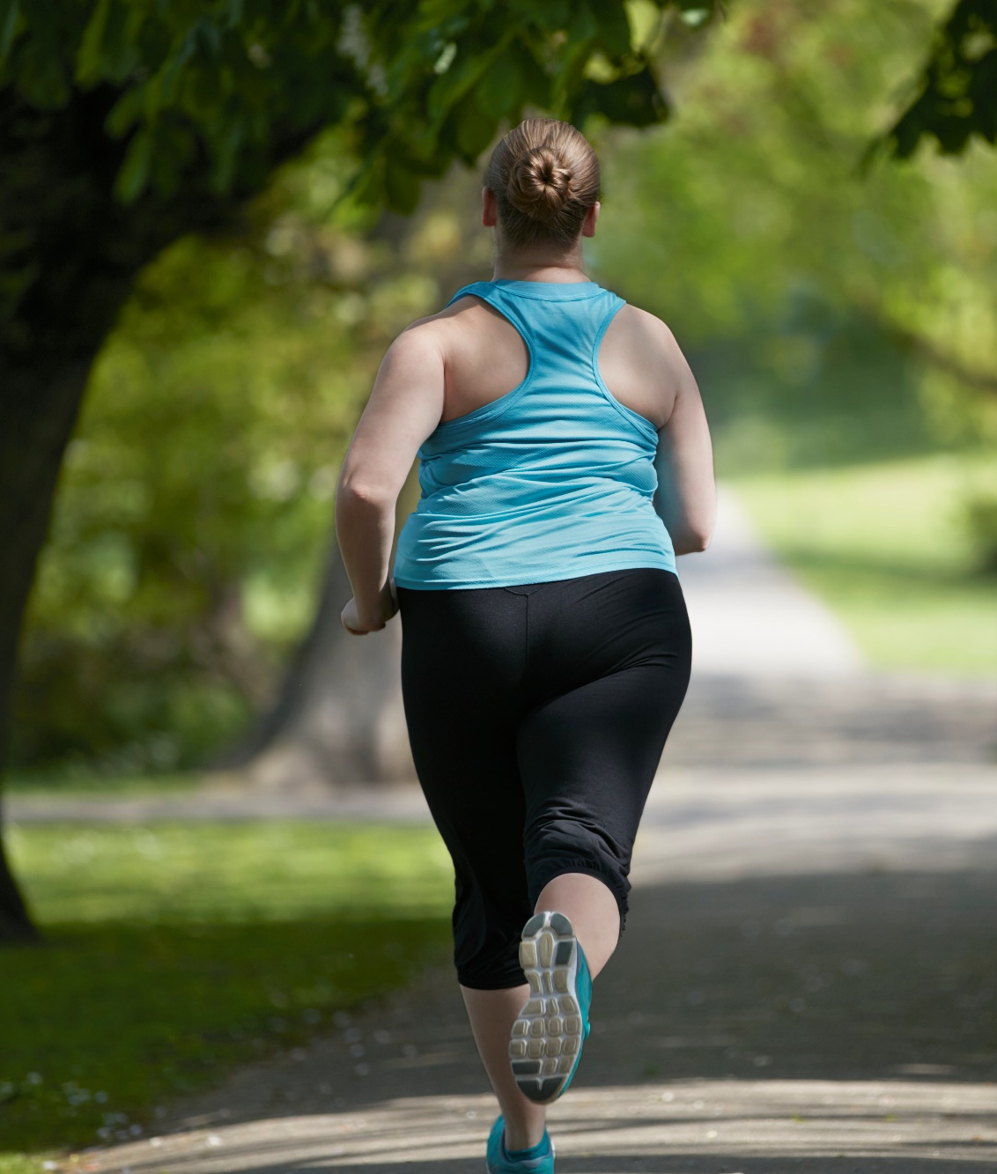
EJERCICIO
Una forma de
actividad física
previamente
planificada, con una
estructura y de tipo
repetitivo, dirigido
hacia el
mejoramiento de la
aptitud física
NOTA. Adaptado de: "Physical Activity, Exercise, and Physical Fitness: Definitions and Distinctions for Health-Related Research", por: C. J. Caspersen, K. E. Powell, y G. M. Christensen, 1985, Public Health Reports, 100(2), p. 126. Recuperado de https://www.ncbi.nlm.nih.gov/pmc/articles/PMC1424733/pdf/pubhealthrep00100-0016.pdf
Notes:
27

Slide 28

Notes:
28

Slide 29
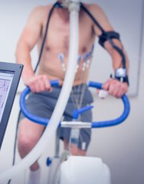
PRÁCTICAS DESEABLES: PROFESIÓN
ESPECIALISTA DEL EJERCICIO
PAUTAS A SEGUIR: DE LAS
* ORGANIZACIONES PROFESIONALES*
ACSM, CEPA, AACVPR, ASEP, CSEP, NSCA, NASM, ACE, IDEA, AFAA, IAWHP, FIMS, BASES, ESSA, SHAPE
Guías (Guidelines)
Estándares (Standards)
Documentos de Posturas (Position Stands)
Recomendaciones del Comité de Expertos (Committee Opinion) de las Organizaciones
Competencias Educativas
Notes:
29

Slide 30

Notes:
30

Slide 31
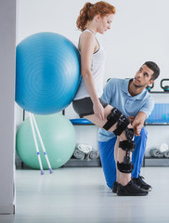
BENEFICIOS: ORGANIZACIONES
GUÍAS/ESTÁNDARES/POSTURAS/OPINIONES
DE LAS
* ORGANIZACIONES PROFESIONALES*
ACSM, NSCA, CEPA, AACVPR, NASM, ASEP, CSEP, ACE, IDEA, AFAA, IAWHP, FIMS, BASES, SHAPE, MFA
Prácticas basadas en evidencias científicas
Aumenta la seguridad de la praxis
Disminuye las lesiones o eventos clínicos mortales
Previene los litigios legales
Asegura prácticas de inclusión
Notes:
31

Slide 32
PROFESIONALES DEL EJERCICIO:
CIENCIAS DEL MOVIMIENTO HUMANO/MEDICINA DEL DEPORTE
GUIAS, ESTANDARES, POSTURAS Y OPINIONES DE LOS EXPERTOS
ESTO ASEGURA:
Disponer un servicio de alta calidad
Proveer seguridad al participante
Evitar operar bajo acciones negligentes
Practicar la profesión basada en las evidencias de investigaciones científicas/empíricas
Cumplir con las expectativas de la profesión
Notes:
32

Slide 33

Notes:
33

Slide 34

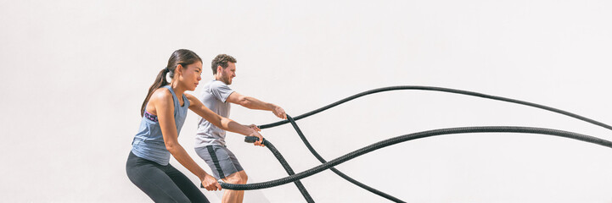
PROFESIONAL DEL: EJERCICIO/DEPORTES
ALCANCE DE LA PRÁCTICA
ASUNTOS PARA: CONSIDERAR
Conocer los límites de la profesión
Realizar referidos, según sea indicado
Evitar la implementación de prácticas que requieran una licencia o certificación que no se posea
Notes:
34

Slide 35

Notes:
35

Slide 36
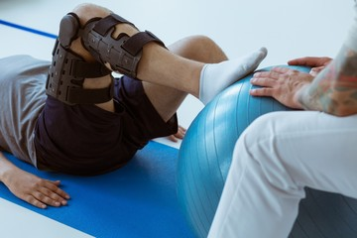
ESTÁNDARES – Organizaciones:
CIENCIAS DEL EJERCICIO
RECOMENDACIONES
Conocer las organizaciones profesionales
Seguir sus documentos de postura
Seguir las guías y estándares de la profesión
Seguir las competencias educativas
Conocer el alcance de la profesión
Cumplir con las certificaciones profesionales
Referir cuando sea necesario
Seguir las tendencias de la profesión
Notes:
36

Slide 37

Notes:
37

Slide 38
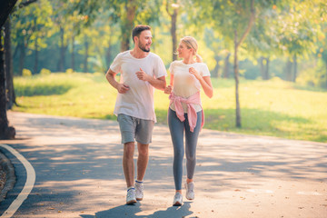
ORGANIZACIONES PROFESIONALES:
CIENCIAS DEL MOVIMIENTO HUMANO Y MEDICINA DEL DEPORTE
GUIAS, ESTANDARES, POSTURAS Y OPINIONES DE LOS EXPERTOS
CONFORMARSE A:
Diseño de programas de ejercicios para la: población general o aparentemente saludable
Diseño de programas de ejercicios para poblaciones especiales: Embarazadas, grupo pediátrico, grupo geriátrico y otros
Diseño de programas de ejercicio para la: terapéutica y rehabilitación de enfermedades crónicas-degenerativas e incapacidades
Fisiología clínica del ejercicio
Rehabilitación cardiaca
Rehabilitación pulmonar
Notes:
38

Slide 39

ORGANIZACIONES PROFESIONALES:
CIENCIAS DEL MOVIMIENTO HUMANO Y MEDICINA DEL DEPORTE
GUIAS, ESTANDARES, POSTURAS Y OPINIONES DE LOS EXPERTOS
CONFORMARSE A:
Estrategias de actividad física
Salud y aptitud física corporativa
Seguridad en instalaciones físicas de ejercicio
Pruebas de aptitud física, evaluaciones fisiológicas y del rendimiento deportivo
Notes:
39

Slide 40

Notes:
40

Slide 41
TENDENCIAS Y CAMPAÑAS
El Ejercicio es Medicina®
Iniciativa: Personas Saludables (Healthy People)
Guías de actividad física
Sedentarismo e inactividad física
Comportamiento sentado
Fisiología clínica del ejercicio
Salud y aptitud física corporativa
Entrenamiento funcional
Emprendimiento Deportivo
Notes:
41

Slide 42




https://www.exerciseismedicine.org/
https://health.gov/healthypeople
https://www.juststand.org/
https://www.heartfoundation.org.nz/about-us/news/blogs/what-does-it-mean-to-sit-less
Notes:
42

Slide 43

Notes:
43

Slide 44
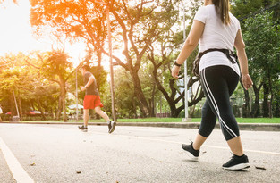
PROMOCIÓN – Actividad Física:
ESTRATEGIAS Y MODELOS
ALIANZAS
ENTIDADES DE LA SOCIEDAD
Gobierno estatal y sus agencias
Los municipios
Las organizaciones educativas
Centros públicos/privados cuidados para la salud
Gimnasios y centros de aptitud física
Notes:
44

Slide 45
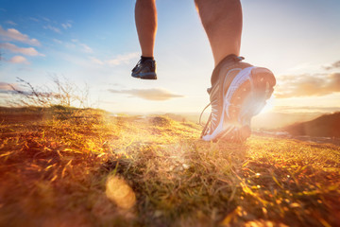
PROMOCIÓN – Actividad Física:
ESTRATEGIAS Y MODELOS
ALIANZAS
– continuación -
ENTIDADES DE LA SOCIEDAD
Centros de cuido para personas de edad avanzada
Organizaciones federales y locales
Grupos especiales a nivel comunitario:
Organizaciones sin fines de lucro:
Iglesias
Centros de recreación
Notes:
45

Slide 46

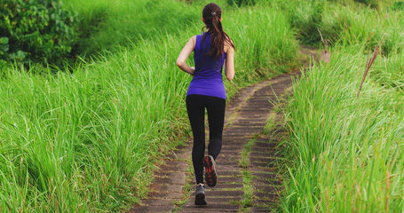
PROMOCIÓN – Actividad Física:
ESTRATEGIAS Y MODELOS
ALIANZAS
ENTIDADES DE LA SOCIEDAD
* COLABORACIÓN: TIPOS DE AYUDA *
Recursos humanos voluntarios
Ayuda económica
Materiales
Equipos
Instalaciones físicas
Notes:
46

Slide 47

Notes:
47

Slide 48
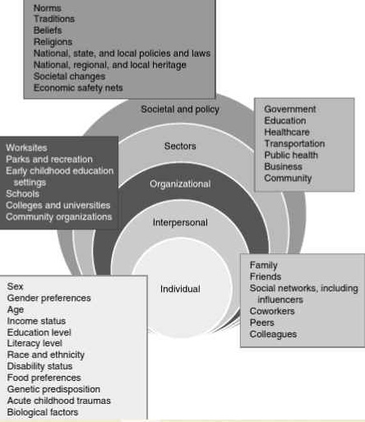
EL MODELO SOCIO-ECOLÓGICO
Explica cómo las variables de comportamiento, sociales y económicas afectan la salud
Explica los factores que intervienen en el comportamiento de salud manifestado por la población
Variables que influyen en las decisiones de las personas que afectan su salud
NOTA. Tomado de: “Introduction to public health nutrition,” Por M. Spence, & C. Schand, 2021. En Public Health Nutrition: Rural, Urban, and Global Community-Based Practice. (pp. 12, 15), por En M. Barth, R. Bell, & K. Grimmer (Eds.), 2021, New York, NY: Springer Publishing Company, LLC.. Copyright 2021 Springer Publishing Company, LLC.
Notes:
48

Slide 49
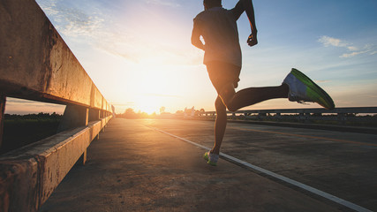
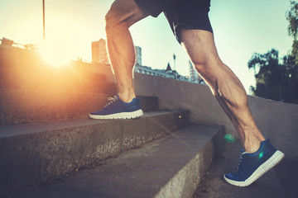
PROMOCIÓN – Actividad Física:
INTERVENCIONES
INFLUENCIAS: Decisiones
VARIABLES QUE AFECTAN LA PARTICIPACIÓN:
ACTIVIDADES FÍSICAS
* MODELO: SOCIO-ECOLÓGICO *
Intrapersonales: Biológico y Psicológico
Interpersonales: Ambiente Socio-Cultural
Ambiente Construido: Ser Humano
Ambiente Físico: Naturaleza
Políticas Públicas: Leyes y Reglas
Notes:
49

Slide 50
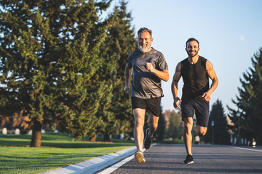

PROMOCIÓN – Actividad Física:
PARTICIPACIÓN POBLACIÓN
ACTIVIDADES FÍSICAS
FACTORES DETERMINANTES:
CONTEXTO ESCENARIO
* VARIABLES AFECTAN: DECISIONES *
Aspectos individuales
Intervenciones/enfoque comunitarios
Tecnología de la información y comunicaciones
Ambiente físico
Políticas públicas
Notes:
50

Slide 51

Notes:
51

Slide 52
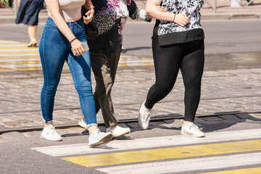
PROMOCIÓN: Actividades Físicas y
LIMITAR EL SEDENTARISMO
DETERMINANTES
AMBIENTE CONSTRUIDO: INFLUYE:
SOBRE LA PARTICIPACIÓN EN LAS
* ACTIVIDADES FÍSICAS *
Parques y Ambientes Naturales: Motivan
Espaciós Públicos y Recreativos: Acceso
Actividad Peatonal: Aceras, Caminos, Distancia
Movilidad Urbana: Importancia del Peaton
Ambientes de Vida Activa: Planificar/Propiciar
Notes:
52

Slide 53
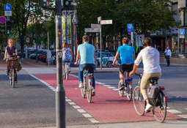
PROMOCIÓN: Actividades Físicas y
LIMITAR EL SEDENTARISMO
DETERMINANTES
AMBIENTE CONSTRUIDO: AFECTA LA:
MOVILIDAD URBANA: Impacto sobre la
* MOVILIDAD PEATONAL *
Barreras de Infraestructura: Calidad Pavimento
Barreras de Seguridad: Tráfico Vehicular
Ambiente Adverso: Contaminación
Aceras: Defectos, Espacio, Distancia, Atractivas
NOTA. Adaptado de: Designing public space for an ageing population: Improving pedestrian mobility for older people. (pp. 79-80), por C. B. A. Musselwhite, 2021, Bingley, UK: Emerald Publishing Limited. Copyright 2021 por Charles B. A. Musselwhite..
Notes:
53

Slide 54
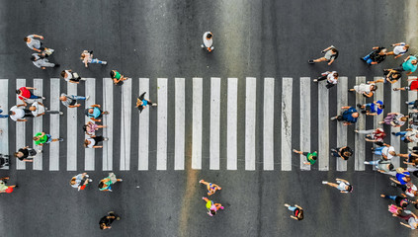
MOVILIDAD URBANA: AFECTA LA:
MOVILIDAD PEATONAL
CAMINAR: BARRERAS
Infraestructura
Social
Cultural
Individual
NOTA. Tomado de: Designing public space for an ageing population: Improving pedestrian mobility for older people. (p. 79), por C. B. A. Musselwhite, 2021, Bingley, UK: Emerald Publishing Limited. Copyright 2021 por Charles B. A. Musselwhite..
Notes:
54

Slide 55

Notes:
55

Slide 56
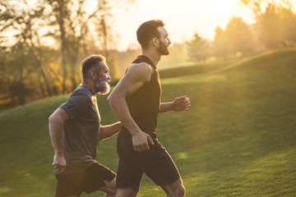
PROMOCIÓN: Actividades Físicas
ESTRATEGIAS INFORMATIVAS
EDUCACIÓN
MÉTODOS PARA ORIENTAR A LA:
POBLACIÓN
* ESCENARIOS: SITIOS EDUCATIVOS *
Planteles Escolares: Públicas, privadas, universidad
Entorno Laboral: Orientar a los empleados
Centros Comerciales: Carteles, mesas, conferencias
Tren Urbano: Carteles educativos, mesas
Estaciones autobuses: Carteles, mesas, opúsculos
Notes:
56

Slide 57
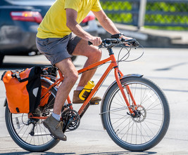
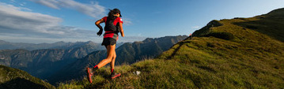
PROMOCIÓN: Actividades Físicas
ESTRATEGIAS INFORMATIVAS
EDUCACIÓN
PROCEDIMIENTOS DE COMUNICACIÓN:
POBLACIÓN
* ENFOQUES: META INFORMATIVA *
Campañas de comunicación en masa: Medios
Puntos de Decisión: Ubicaciones claves
Notes:
57

Slide 58

Notes:
58

Slide 59

PROMOCIÓN: Actividades Físicas y
LIMITAR EL SEDENTARISMO
POLÍTICAS:
* AMBIENTE: CONSTRUIDO *
Proximidad: Residencias
Transportación Activa: Caminar, Bicicleta
Conectividad: Calles y Aceras
Regulación: Zonificación
Códigos de: Construcción
Densidad Poblacional: Preservación Vegetación
Notes:
59

Slide 60
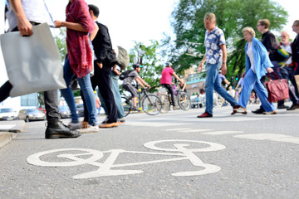
PROMOCIÓN: Actividades Físicas y
LIMITAR EL SEDENTARISMO
POLÍTICAS:
* TRANSPORTACIÓN: ACTIVA *
Ambientes Propicios: Movimiento Humano
Regular uso de: Vehículos de Motor
Restricciones en los: Estacionamientos
Promocionar Caminar vía: Distancias Cortas
TA + AF = DS Contexto Cambio Climático
Bajar Límites Velocidad: Propicia seguridad y TA
Notes:
60

Slide 61
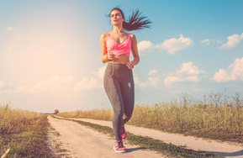
PROMOCIÓN: Actividades Físicas y
LIMITAR EL SEDENTARISMO
MODELOS
ESTRATEGIAS PROPICIAR LAS ACTIV FÍSICAS
Y REDUCIR LAS CONDUCTAS SEDENTARIAS
* ENFOQUES: POLÍTICAS *
Reducir costos escritorio para trabajos de pie
Guías Facilitar Servicios: Act Física/Limitar Sedent
Normativas Sociales que fomenten:
Actividades físicas
Espacios para actividades físicas
Programas comunitarios: Incentiven actividades físicas
Notes:
61

Slide 62
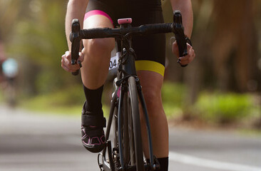
PROMOCIÓN: Actividades Físicas y
LIMITAR EL SEDENTARISMO
MODELOS
ESTRATEGIAS PROPICIAR LAS ACTIV FÍSICAS
Y REDUCIR LAS CONDUCTAS SEDENTARIAS
* POLÍTICAS: POBLACIÓN OBJETIVO *
Corporaciones: Trabajadores de la industria
Escuelas: Estudiantes, maestros, administración
Población: Pediátrica, geriátrica, adultos, enfermd
Notes:
62

Slide 63

Notes:
63

Slide 64

PROMOCIÓN: Actividades Físicas y
LIMITAR EL SEDENTARISMO
MODELO SUGERIDO: PR
ALIANZAS - TRABAJO COLABORATIVO:
AGENCIAS, INSTITUCIONES, ORGANIZACIONES
* ESFUERZO: TRANSDISCIPLINARIO *
Gobierno Estatal: Agencias del gobierno local
Instituciones Educativas: Privadas y públicas
Entidades: Eclesiásticas (e.g., Iglesias)
Centros de Servicios Médicos: Hospitales, etc.
Organizaciones: sin fines de lucro
Notes:
64

Slide 65
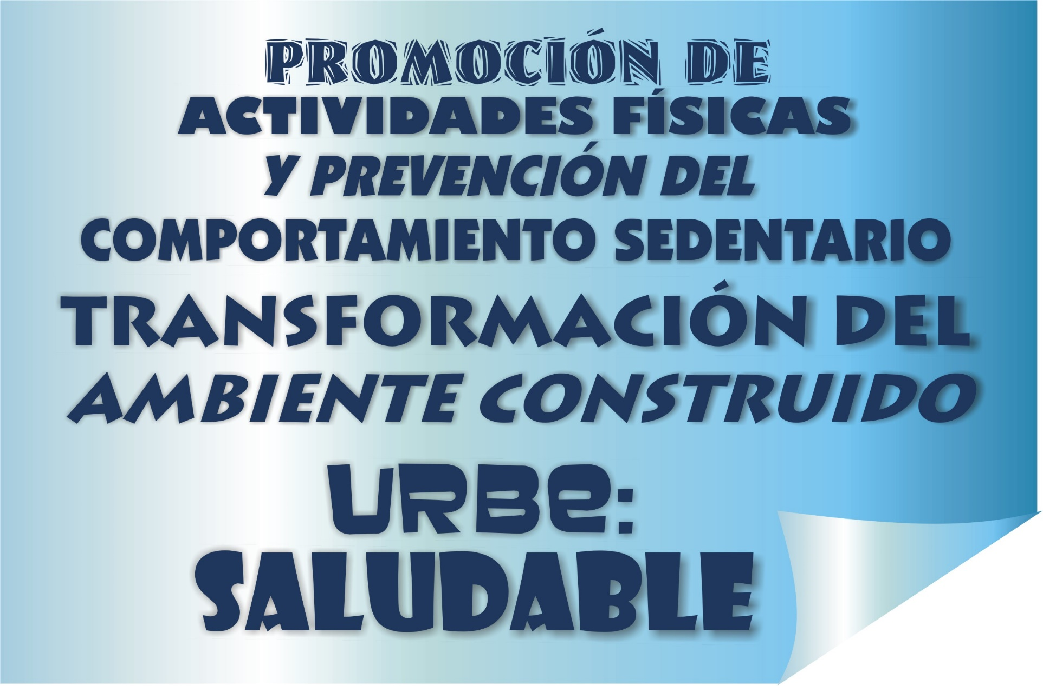
Notes:
65

Slide 66
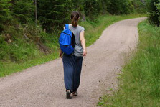
PROMOCIÓN: Actividades Físicas y
LIMITAR EL SEDENTARISMO
MODELO SUGERIDO: PR
ADAPTACIÓN - INFRAESTRUCTURA URBANA:
Transformación: Dinámica del Sistema Urbano
* URBE: SALUDABLE *
Mejoramento de la: Infraestructura urbana
Entorno que propicie la: Vida activa
Facilitar la: Transportación activa
Requiere: Políticas Públicas alineadas a esta meta
Acceso Mejorado: Espacios públicos
Notes:
66

Slide 67
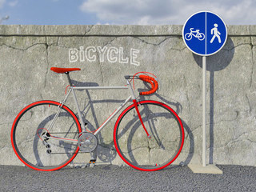
PROMOCIÓN: Actividades Físicas y
LIMITAR EL SEDENTARISMO
MODELO SUGERIDO: PR
ADAPTACIÓN - INFRAESTRUCTURA URBANA:
Transformación: Dinámica del Sistema Urbano
* URBE: SALUDABLE *
Regeneración de la: Ecológía urbana
Sostenibilidad: Ecológica y económica
Propicia los: Comportamientos saludables
Faciita la: Actividad peatonal
Combinar con el: Ambiente natural/verde
Notes:
67

Slide 68

Notes:
68

Slide 69
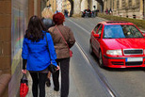
PROMOCIÓN: Actividades Físicas y
LIMITAR EL SEDENTARISMO
CONCLUSIÓN:
* MODELO: PROPUESTO *
Alianzas: Público-privadas
Compromiso Colaborativo: Mutuo y cohesivo
Consenso en la Metas: Específicas y en común
Revitalización del: Diseño urbano
Ambientes construidos para: Movimiento humano
Ciudadanía: Activa
Notes:
69

Slide 70

Notes:
70

Slide 71

Notes:
71

Slide 72

2021
Hansen, G., & Macedo, J. (2021). Urban ecology for citizens and planners. Gainesville, FL: University Press of Florida.
Notes:
72

Slide 73

2022
Chang, M., Green, L., & Petrokofsky, C. (2022). Public health spatial planning in practice: Improving health and wellbeing. UK: Policy Press, an imprint of Bristol University Press.
Notes:
73

Slide 74

Notes:
74

Slide 75

2022
Townshend, T. (2022). Healthy cities?: Design for well-being. London, UK: Lund Humphries.
Notes:
75

Slide 76

2014
Sarkar, C., Webster, C., & Gallacher, J. (2014). Healthy cities: Public health through urban planning. Northampton, MA: Edward Elgar Publishing, Inc.
Notes:
76

Slide 77

Notes:
77

Slide 78

2019
Balsas, C. J. L. (2019). Walkable cities: Revitalization, vibrancy, and sustainable consumption. Albany, NY: State University of New York (SUNY) Press.
Notes:
78

Slide 79

2018
Speck, J. (2018). Walkable city rules: 101 steps to making better places. Washington, DC: Island Press, a trademark of The Center for Resource Economics. doi:10.5822/ 978-1-61091-899-2_3
Notes:
79

Slide 80

Notes:
80

Slide 81

2021
Musselwhite, C., B.A.. (2021). Designing public space for an ageing population: Improving pedestrian mobility for older people. Bingley, UK: Emerald Publishing Limited.
Notes:
81

Slide 82

Notes:
82

Slide 83

2022
Brown, L. D. (2022). Political exercise: Active living, public policy, and the built environment. New York, NY: Columbia University Press.
Notes:
83

Slide 84

Notes:
84

Slide 85

2022
Johnson, B. L., & Lichtveld, M. Y. (2022). Environmental policy and public health: Emerging health hazards and mitigation, volume 2. Boca Raton, FL: CRC Press, an imprint of Taylor & Francis Group, LLC.
Notes:
85

Slide 86

Notes:
86

Slide 87

2019
Cavill, N., Davis, A., Cope, A., & Corner, D. (2019). Active travel & physical activity evidence review. London, UK: Sport England. Recuperado de https://www.getoxfordshireactive.org/uploads/active-travel-full-report-evidence-review.pdf
Notes:
87

Slide 88

2018
Larouche, R. (2018). Children's active transportation. Cambridge, MA: Elsevier Inc.
Notes:
88

Slide 89

Notes:
89

Slide 90

2021
American College of Sports Medicine (2021). Guidelines for exercise testing and prescription (11ma ed.). Philadelphia, PA: Wolters Kluwer.
Notes:
90

Slide 91

Notes:
91

Slide 92

2018
U.S. Department of Health and Human Services (2018). Physical activity guidelines for Americans (2da ed.). Washington, DC: U.S. Department of Health and Human Services. Recuperado de https://health.gov/sites/default/files/2019-09/Physical_Activity_Guidelines_2nd_edition.pdf
Notes:
92

Slide 93

2020
World Health Organization (2020). WHO guidelines on physical activity and sedentary behaviour. Geneva, Switzerland: World Health Organization. Recuperado de https://apps.who.int/iris/rest/bitstreams/1315866/retrieve
Notes:
93

Slide 94

2021
Rippe, J. M. (2021). Increasing physical activity: A practical guide. Boca Raton, FL: CRC Press, an imprint of Taylor & Francis Group, LLC.
Notes:
94

Slide 95

2020
Kohl, H. W. III., Murray, T. D., & Salvo, D. (2020). Foundations of physical activity and public health (2da ed.). Champaign, IL: Human Kinetics.
Notes:
95

Slide 96

2010
Brown, D. R., Heath, G. W., & Martin, S. L. (Eds.) (2010). Promoting physical activity: A guide for community action. Champaign, IL: Human Kinetics
Notes:
96

Slide 97

Notes:
97

Slide 98

2021
Blair, S. N., Dunn, A. L., Marcus, B. H., Carpenter, R. A., & Jaret, P. (2021). Active living every day (3ra ed.). Champaign, IL: Human Kinetics.
Notes:
98

Slide 99

Notes:
99

Slide 100

2016
Moore, G. E., Durstine, J. L., & Painter, P. L. (Eds.). (2016). ACSM’s exercise management for persons with chronic diseases and disabilities (4ta ed.). Champaign, IL: Human Kinetics.
Notes:
100

Slide 101

2023
Ehrman, J. K., Gordon, P. M., Visich, P. S., & Keteyian, S. J. (Eds.). (2023). Clinical exercise physiology (5ta ed.). Champaign, IL: Human Kinetics.
Notes:
101

Slide 102

2022
Gordon, B. T., Chambliss, H., Durstine, J. L., Jett, D. M., & Ross, L. M. (Eds.). (2021). ACSM’s resources for the exercise physiologist: A practical guide for health fitness professional. (3ra ed.). Philadelphia, PA: Wolters Kluwer Health.
Notes:
102

Slide 103

2020
American Association of Cardiovascular & Pulmonary Rehabilitation (2020). Guidelines for cardiac rehabilitation and secondary prevention programs (6ta ed.). Champaign, IL: Human Kinetics
Notes:
103

Slide 104

2019
American Association of Cardiovascular & Pulmonary Rehabilitation (2019). Guidelines for pulmonary rehabilitation programs (5ta ed.). Champaign, IL: Human Kinetics.
Notes:
104

Slide 105

GRACIAS
Notes:
105

Slide 106

¿PREGUNTAS?
Notes:
106

Slide 107



CONTACTO:
Correo electrónico:
elopategui@intermetro.edu
Dirección y Teléfono:
Universidad Interamericana de Puerto Rico
Recinto Metropolitano
Tel: 787-250-1912, X2286, 2245
Página Web:
www.saludmed.com
Notes:
107

